Slide 1
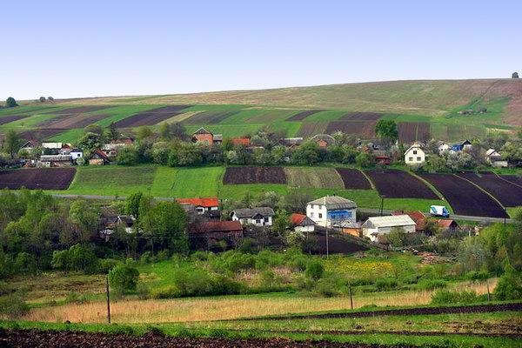
Вибірковий освітній компонент
«Управління сільськими територіями»
Предметом вивчення навчальної дисципліни «Управління
сільськими територіями» є система правових, організаційних, економічних, технологічних та інших заходів, спрямованих на збереження соціально-економічної рівноваги в об’єднаних територіальних громадах

Slide 2
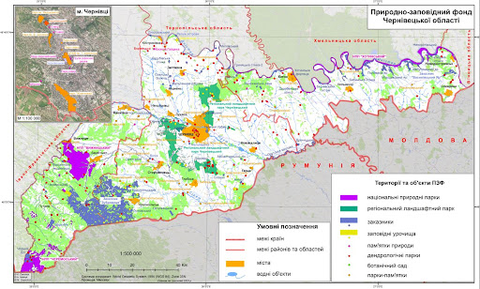
Мета вивчення дисципліни
Метою навчальної дисципліни є формування у майбутніх
фахівців сучасних теоретичних знань і практичних вмінь та навичок стосовно управління сільськими територіями

Slide 3
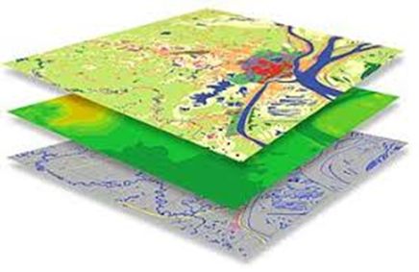
У РЕЗУЛЬТАТІ ВИВЧЕННЯ
ДИСЦИПЛІНИ СТУДЕНТ ПОВИНЕН ЗНАТИ:
складові сільських територій, сучасні методологічні
підходи щодо їх формування та розвитку;
зарубіжний досвід управління сільськими територіями;
методику аналізу соціально-економічного становища
сільських територій для прийняття управлінських рішень;
сутність, функції, завдання та цілі публічного управління
сільськими територіями
ПОВИНЕН ВМІТИ:
застосовувати теоретичні знання в практичній діяльності та оцінювати фактори, що впливають на формування і розвиток сільських територій;
Рекомендована література
Основна література 1.Качановський О.І. Автоматизована земельно-кадастрова інформаційна система : конспект лекцій. – Рівне : РДАК НПЦЗ, 2009. – 38 с.
2.Програмне забезпечення створення цифрових карт та планів. – НВП “Геосистема”, г. Вінница, 2007 г.

